Slide 1
INSTITUCION EDUCATIVA TABLONES
INFORME FINANCIERO
AÑO 2023

Slide 2
INSTITUCION EDUCATIVA TABLONES
ANALISIS DE RECURSOS
COMPORTAMIENTO DE INGRESOS
La tendencia de los ingresos anuales durante el año 2023, genero una disminución respecto al año 2022, lo anterior debido al menor ingreso por de gratuidad SGP

Slide 3
INSTITUCION EDUCATIVA TABLONES
INGRESOS FINANCIEROS
AÑO 2023

Slide 4
INSTITUCION EDUCATIVA TABLONES
INGRESOS FINANCIEROS
AÑO 2023

Slide 5
INSTITUCION EDUCATIVA TABLONES
RESUMEN DE GASTOS REALIZADOS AÑO 2023

Slide 6
INSTITUCION EDUCATIVA TABLONES
GASTOS DETALLADOS
AÑO 2023
Prestación de servicios profesional contable, financiera, presupuestal.
Prestación de servicio de internet sede principal.
Prestación de servicio de mantenimiento de infraestructura y zonas verdes.
Servicio de renovación de la licencia de uso de software plataforma Compuservix Ltda.
Prestación de servicio a todo costo para el mantenimiento preventivo y correctivo de las impresoras.

Slide 7
INSTITUCION EDUCATIVA TABLONES
GASTOS DETALLADOS
AÑO 2023
Suministro de implementos de aseo para el normal funcionamiento de la I.E.
Suministro de papelería y útiles de oficina para dotación docentes y personal área administrativa.
Suministro de materiales de ferretería para el mantenimiento planta física
Prestación de servicio para el mantenimiento preventivo y correctivo a los equipos de computo, administración sitio web y cámaras de seguridad.
Suministro de diplomas, actas individuales de grado, porta diplomas de bachiller elementos necesarios para la graduación de los estudiantes de la promoción 2023.
Adquisición de póliza multirriesgo pyme que salvaguarde los bienes muebles de sedes, póliza de responsabilidad civil extracontractual y póliza de manejo global comercial para los funcionarios.

Slide 8
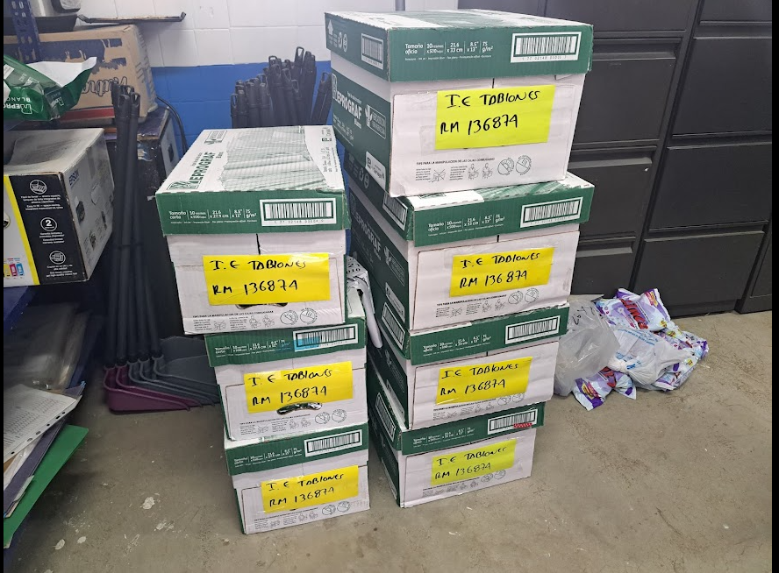
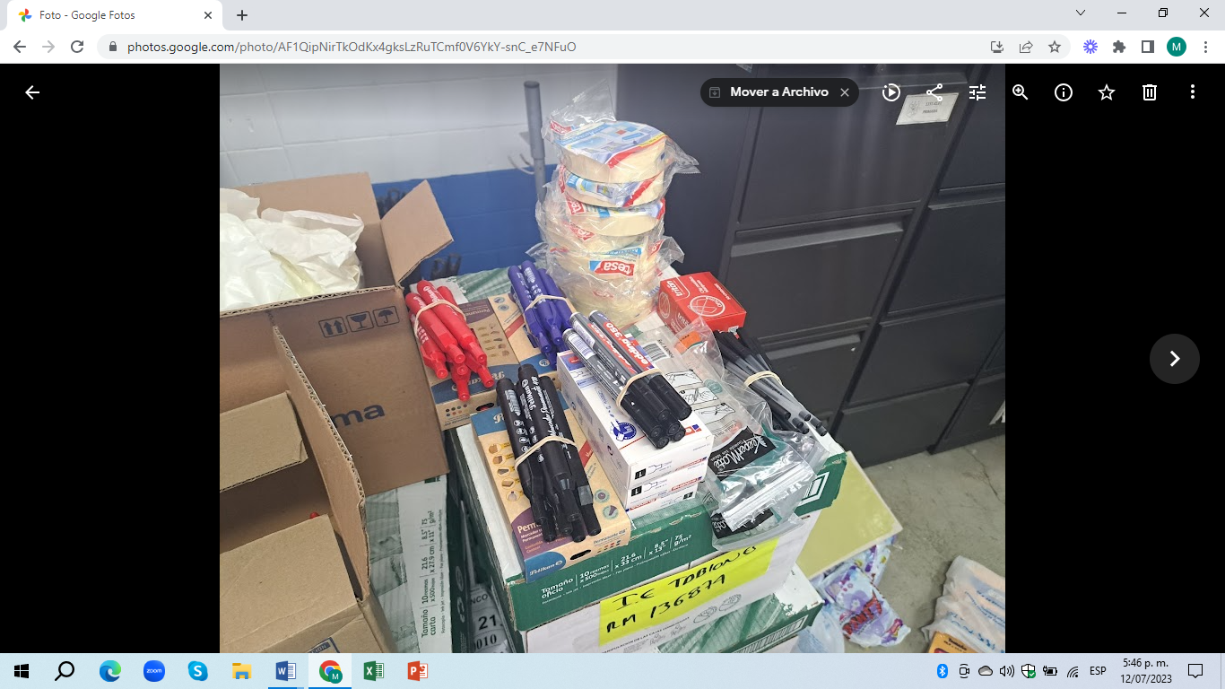
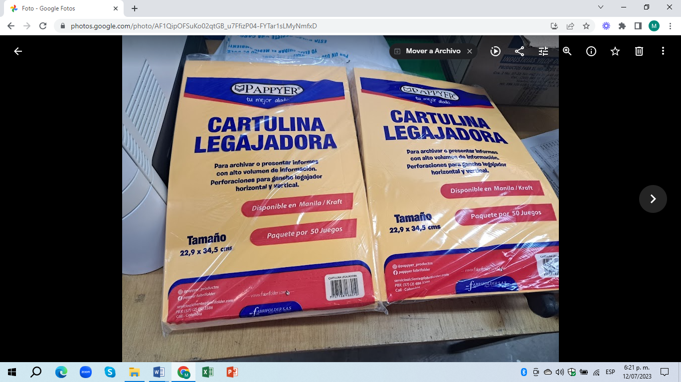
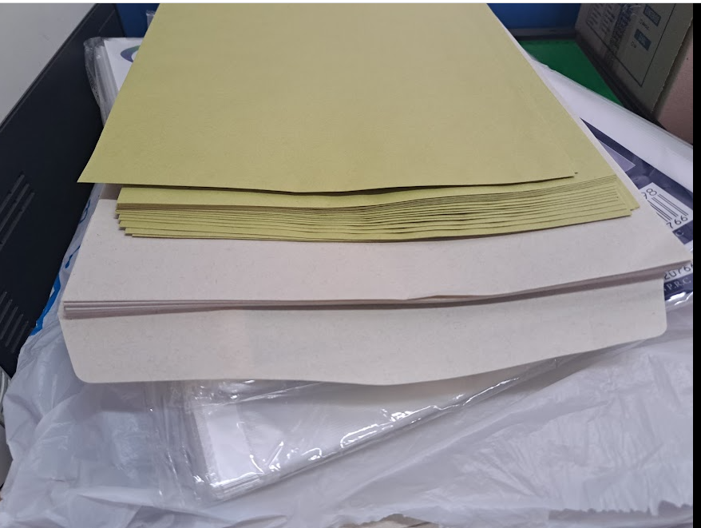
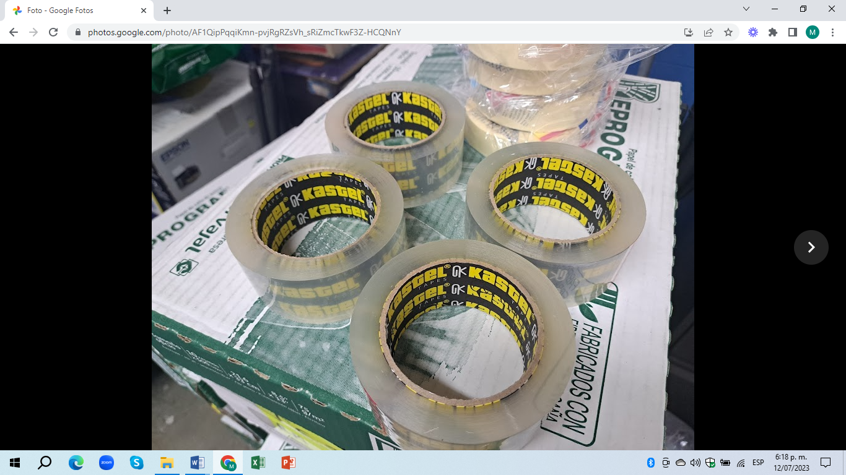
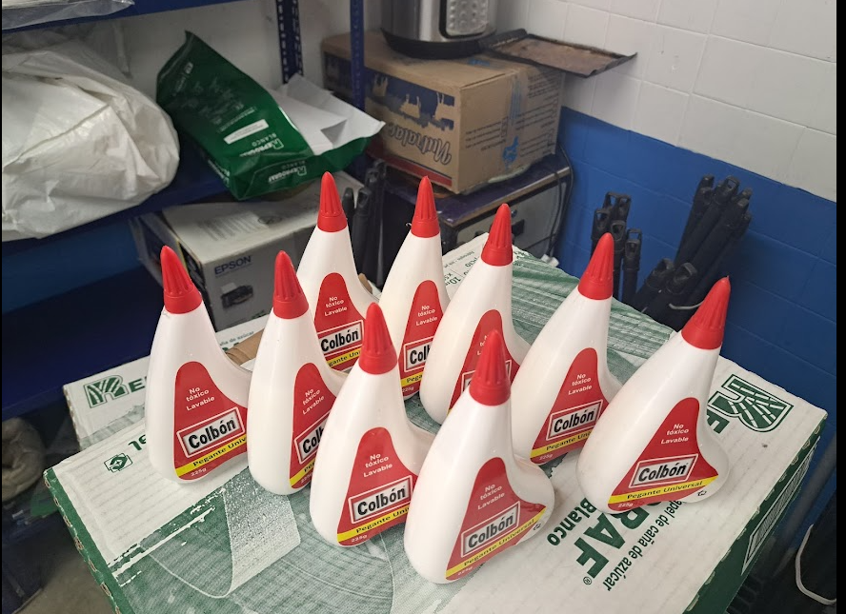
INSTITUCION EDUCATIVA TABLONES
REGISTRO FOTOGRAFICO
SUMINISTRO DE PAPELERIA Y ASEO

Slide 9
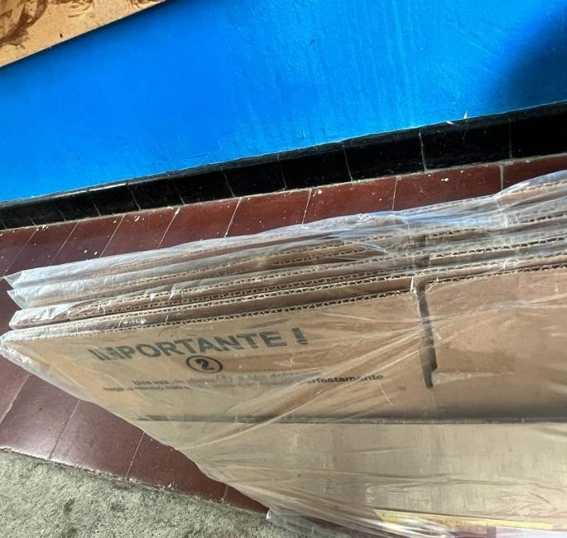
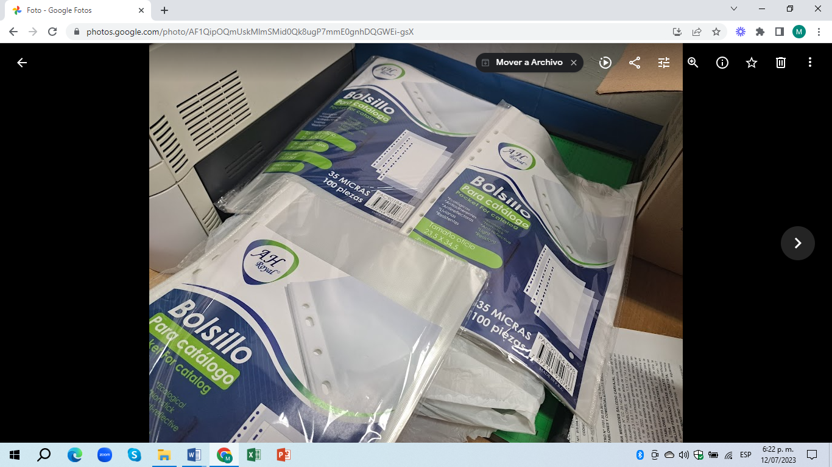
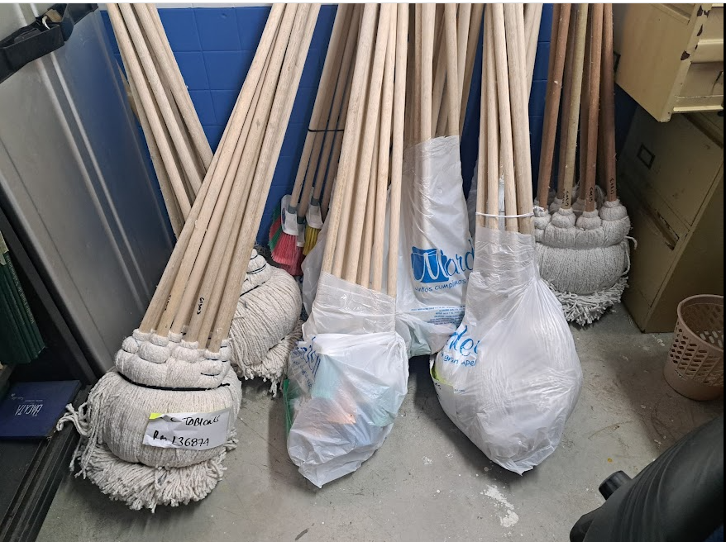
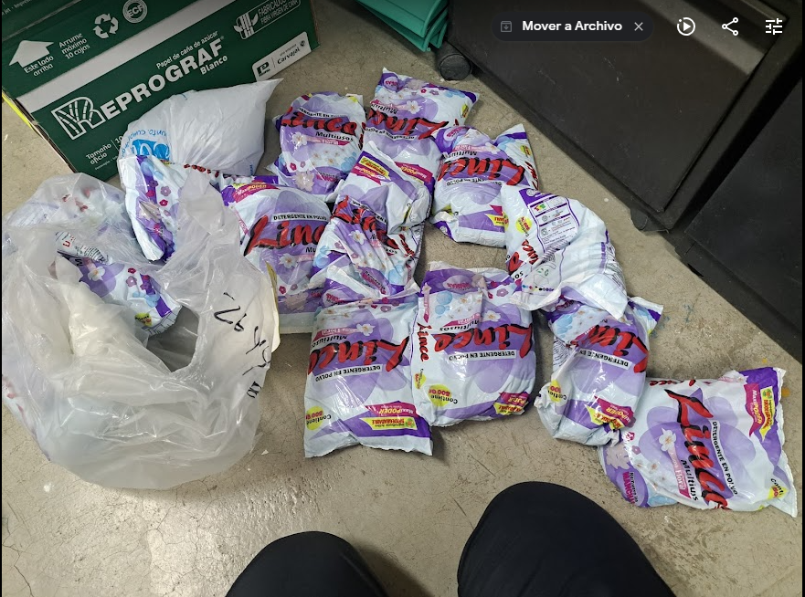
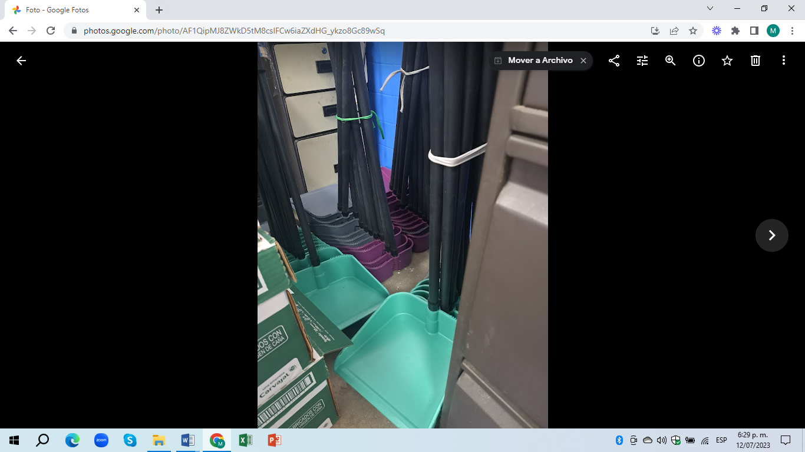
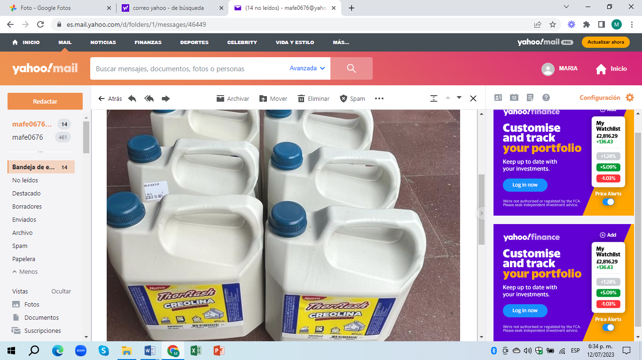
INSTITUCION EDUCATIVA TABLONES
REGISTRO FOTOGRAFICO
SUMINISTRO DE PAPELERIA Y ASEO

Slide 10
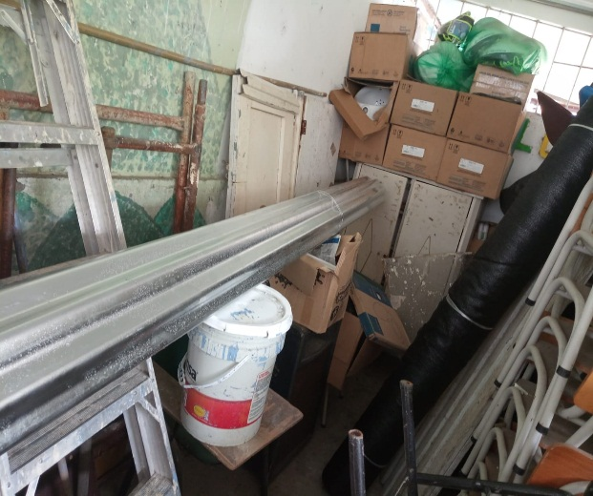
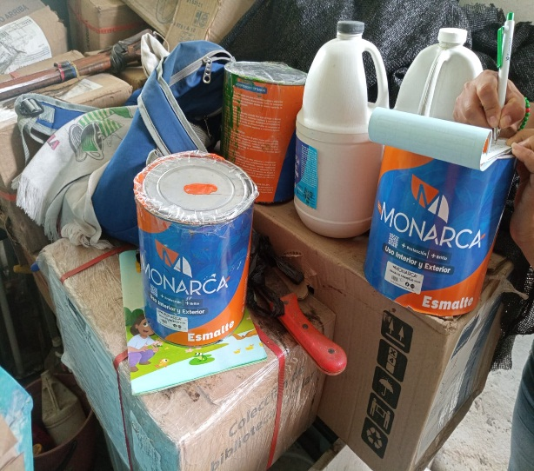
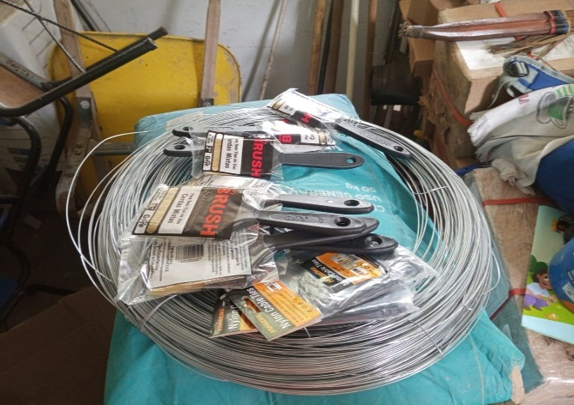
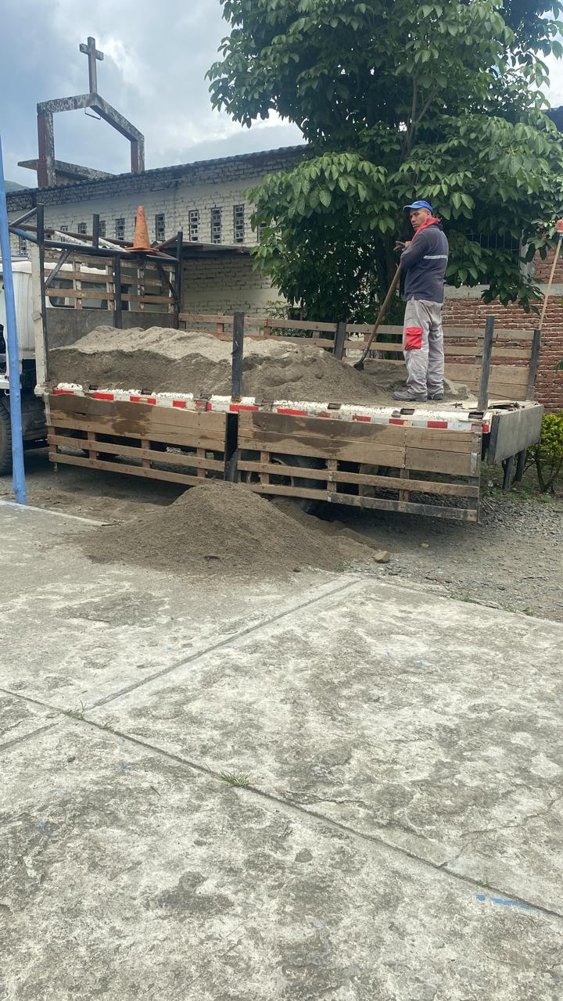
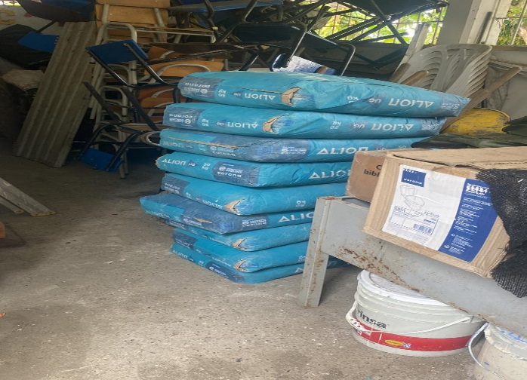
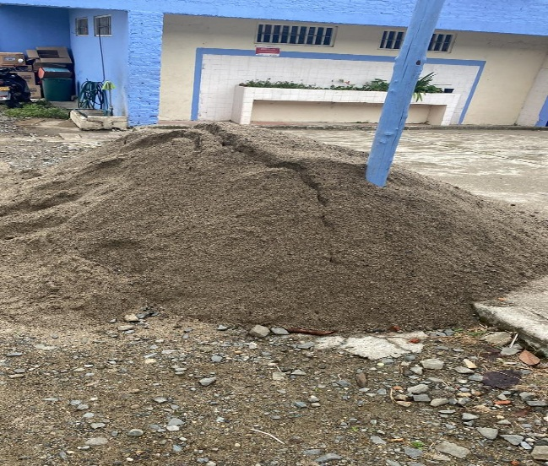
INSTITUCION EDUCATIVA TABLONES
REGISTRO FOTOGRAFICO
SUMINISTRO DE MATERIALES DE FERRETERIA

Slide 11
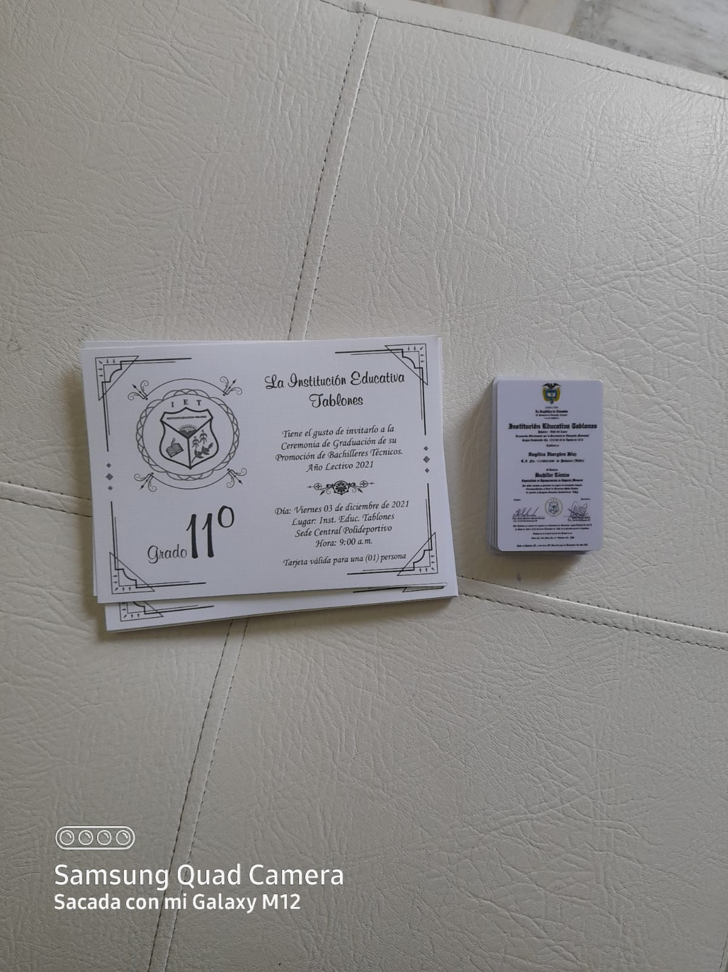
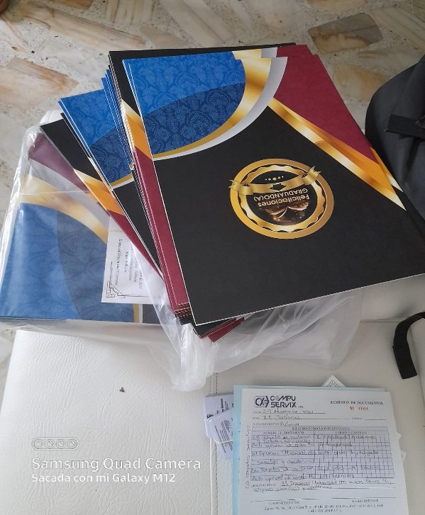
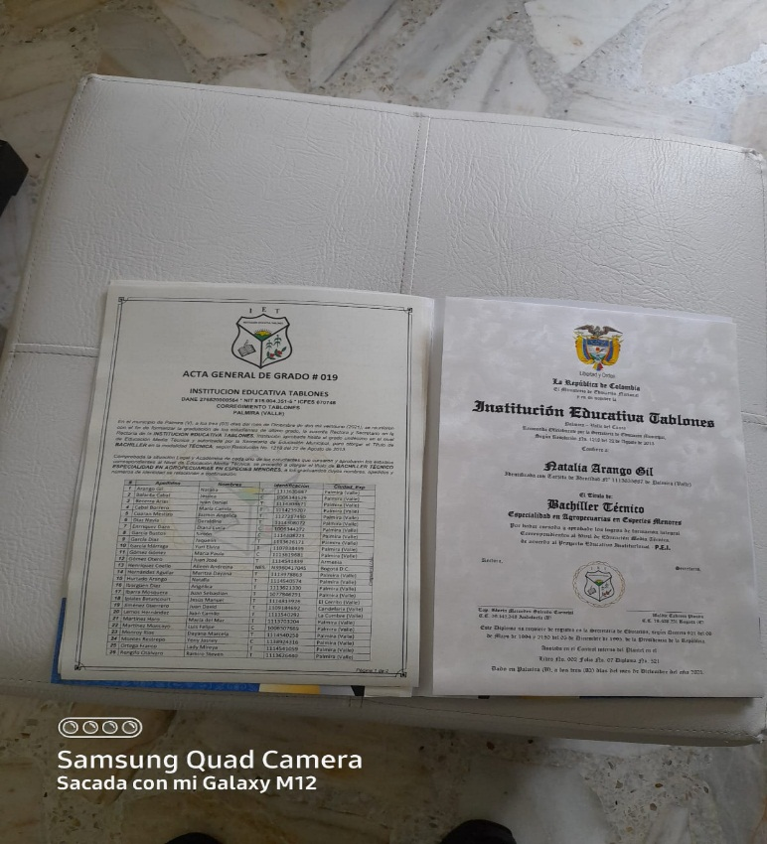
INSTITUCION EDUCATIVA TABLONES
REGISTRO FOTOGRAFICO
DIPLOMAS Y ACTAS DE GRADO

Slide 12
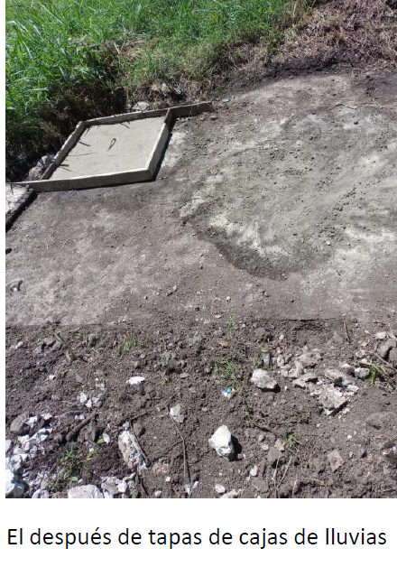
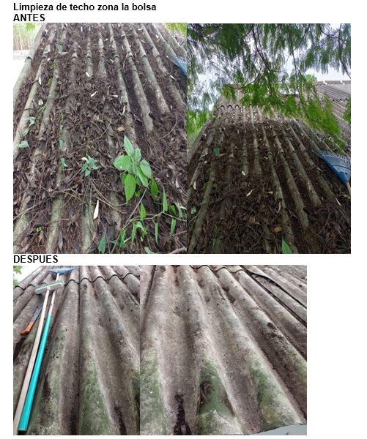
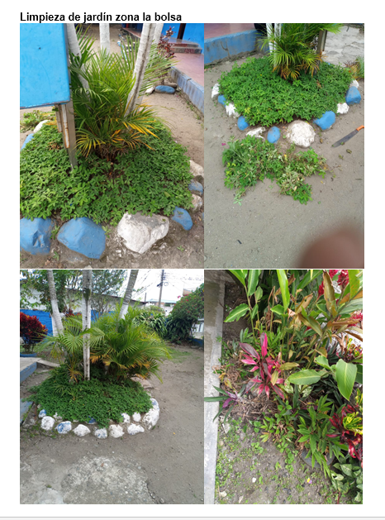
INSTITUCION EDUCATIVA TABLONES
REGISTRO FOTOGRAFICO
MANTENIMIENTO PLANTA FISICA

Slide 13
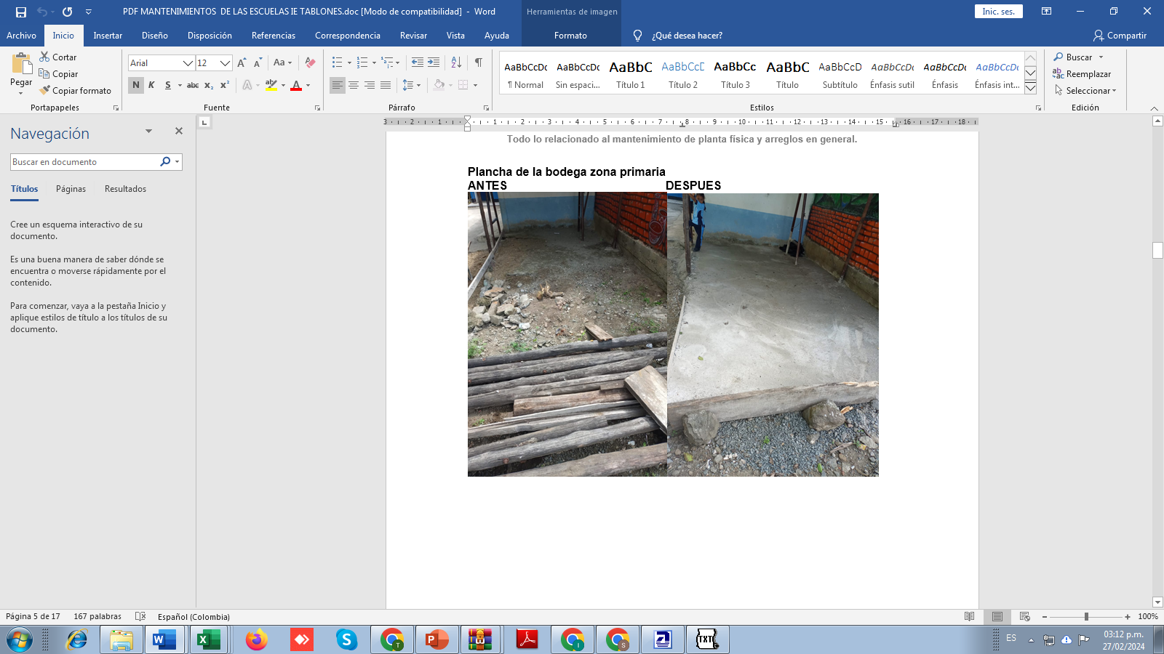
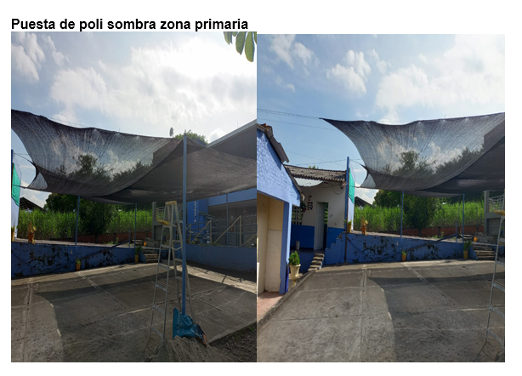
INSTITUCION EDUCATIVA TABLONES
REGISTRO FOTOGRAFICO
MANTENIMIENTO PLANTA FISICA

Slide 14
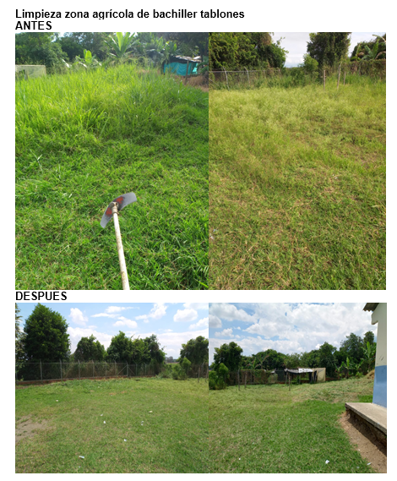
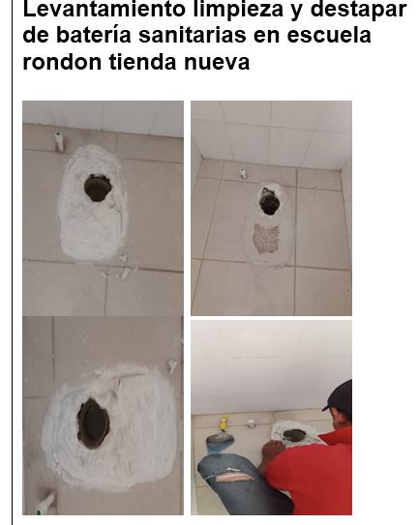
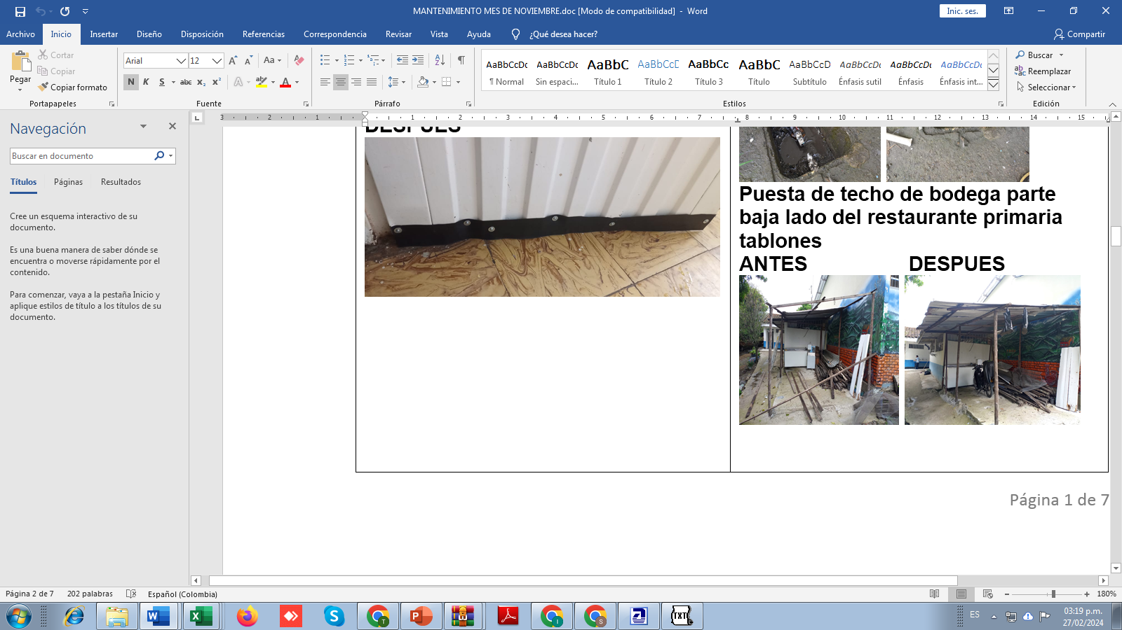
INSTITUCION EDUCATIVA TABLONES
REGISTRO FOTOGRAFICO
MANTENIMIENTO PLANTA FISICA

Slide 15
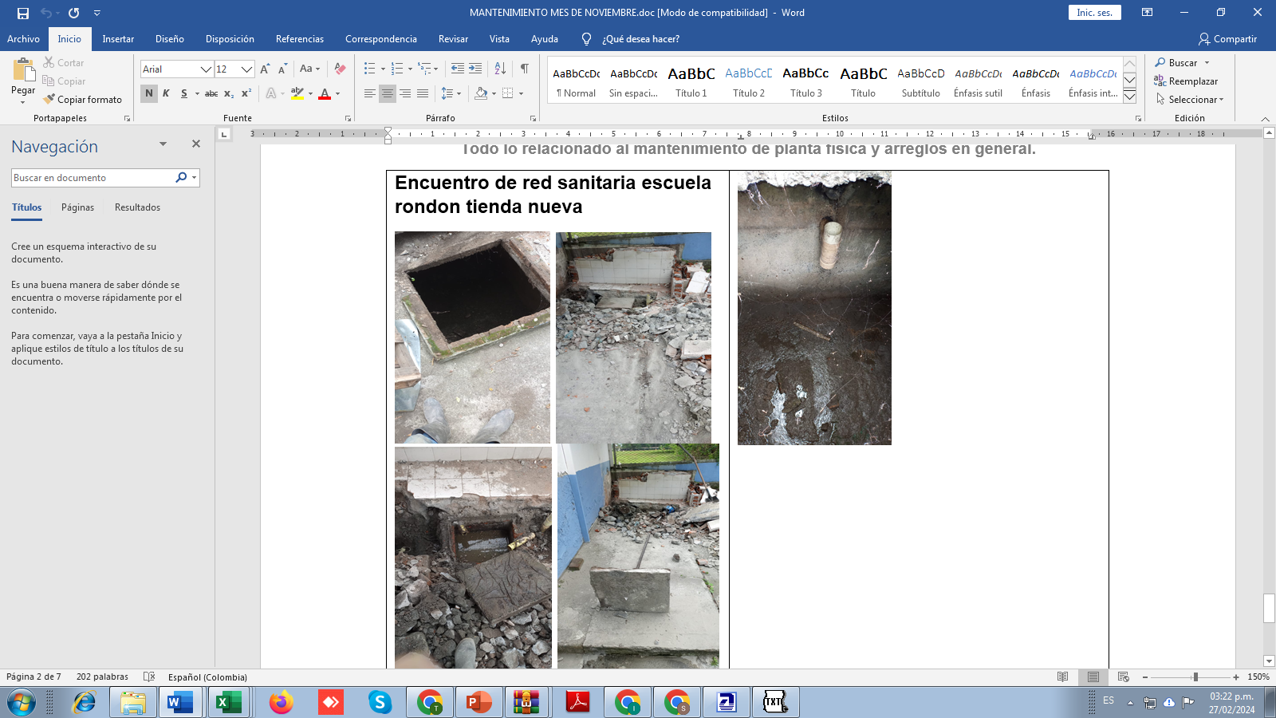
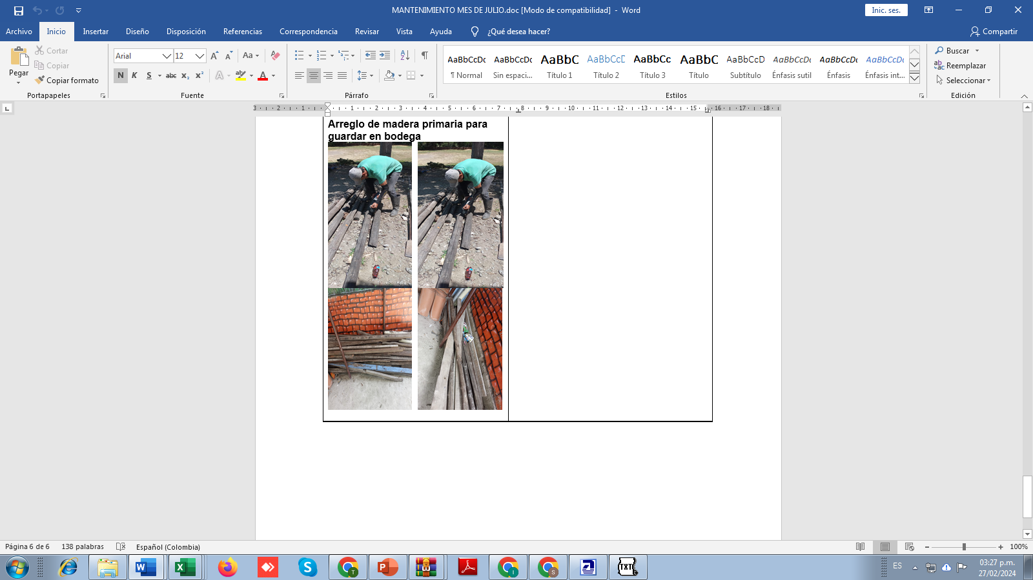
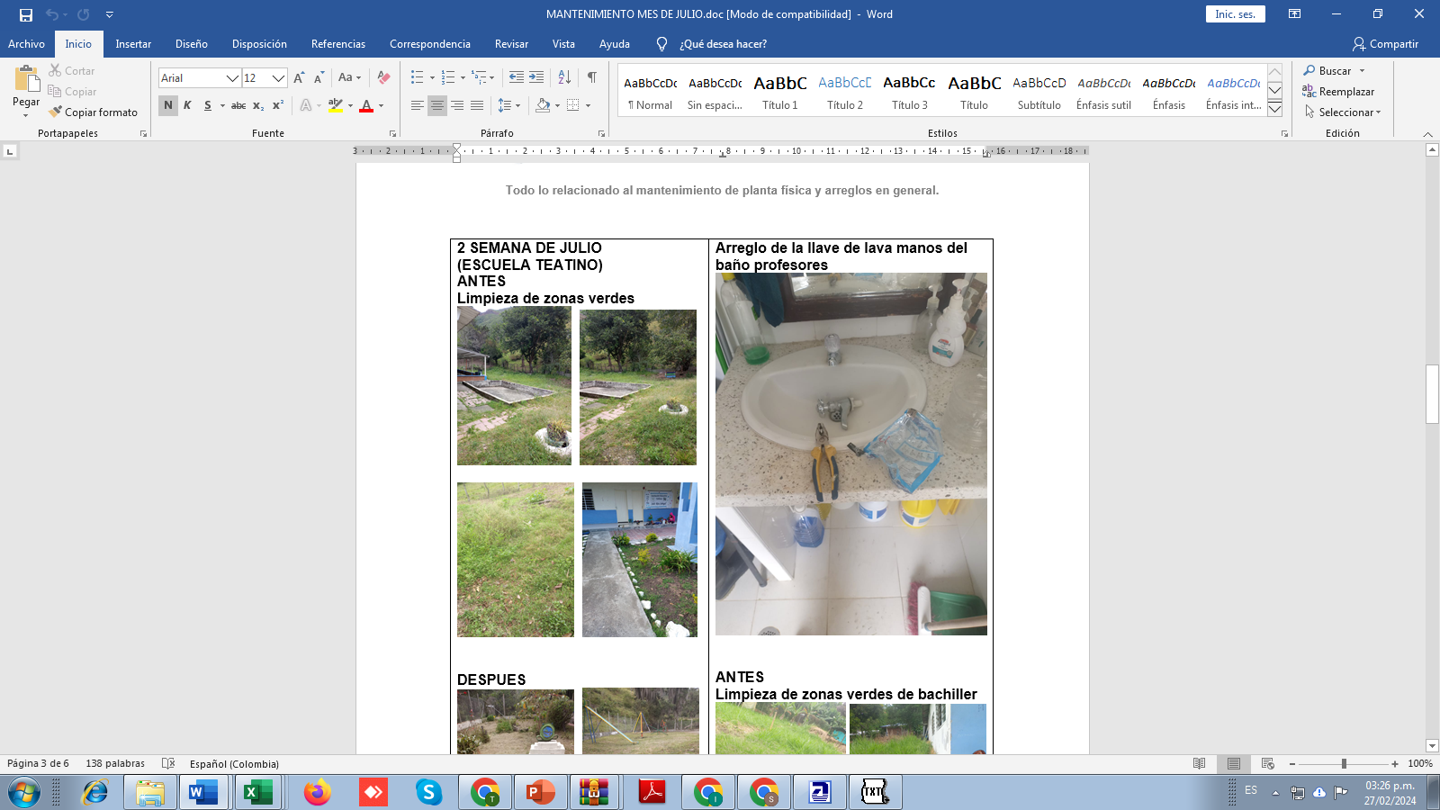
INSTITUCION EDUCATIVA TABLONES
REGISTRO FOTOGRAFICO
MANTENIMIENTO PLANTA FISICA

Slide 16
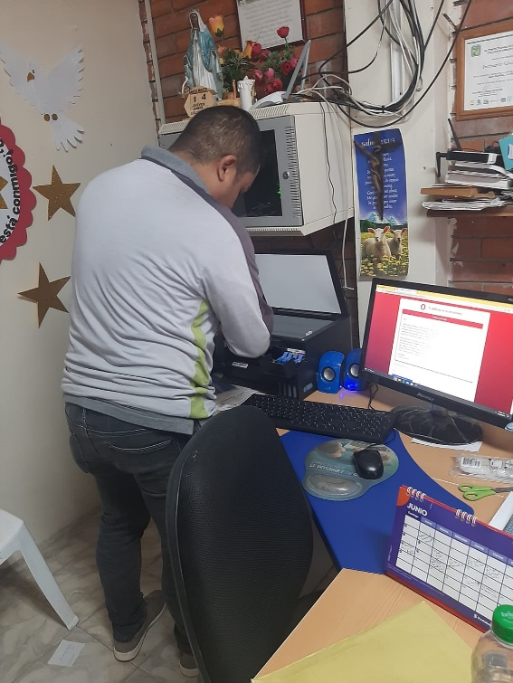
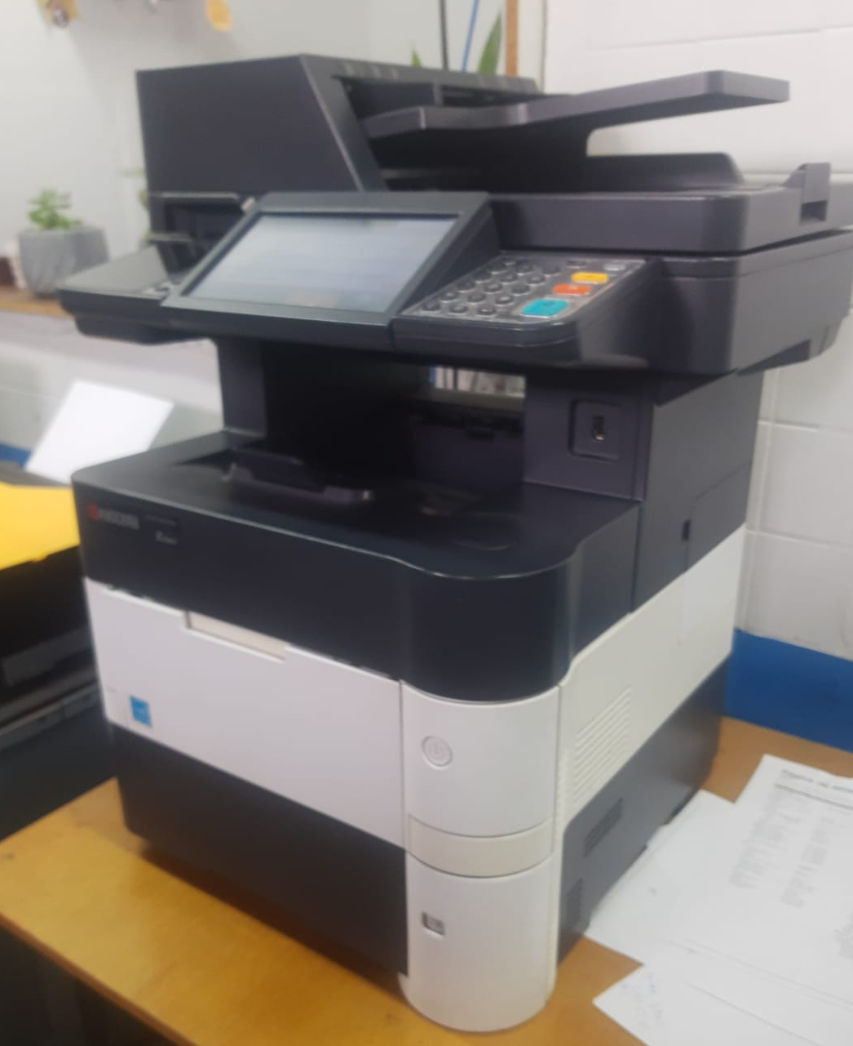
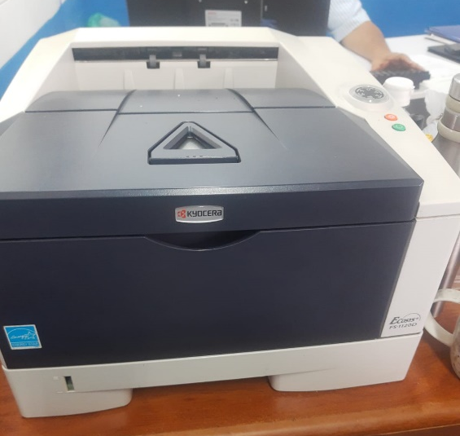
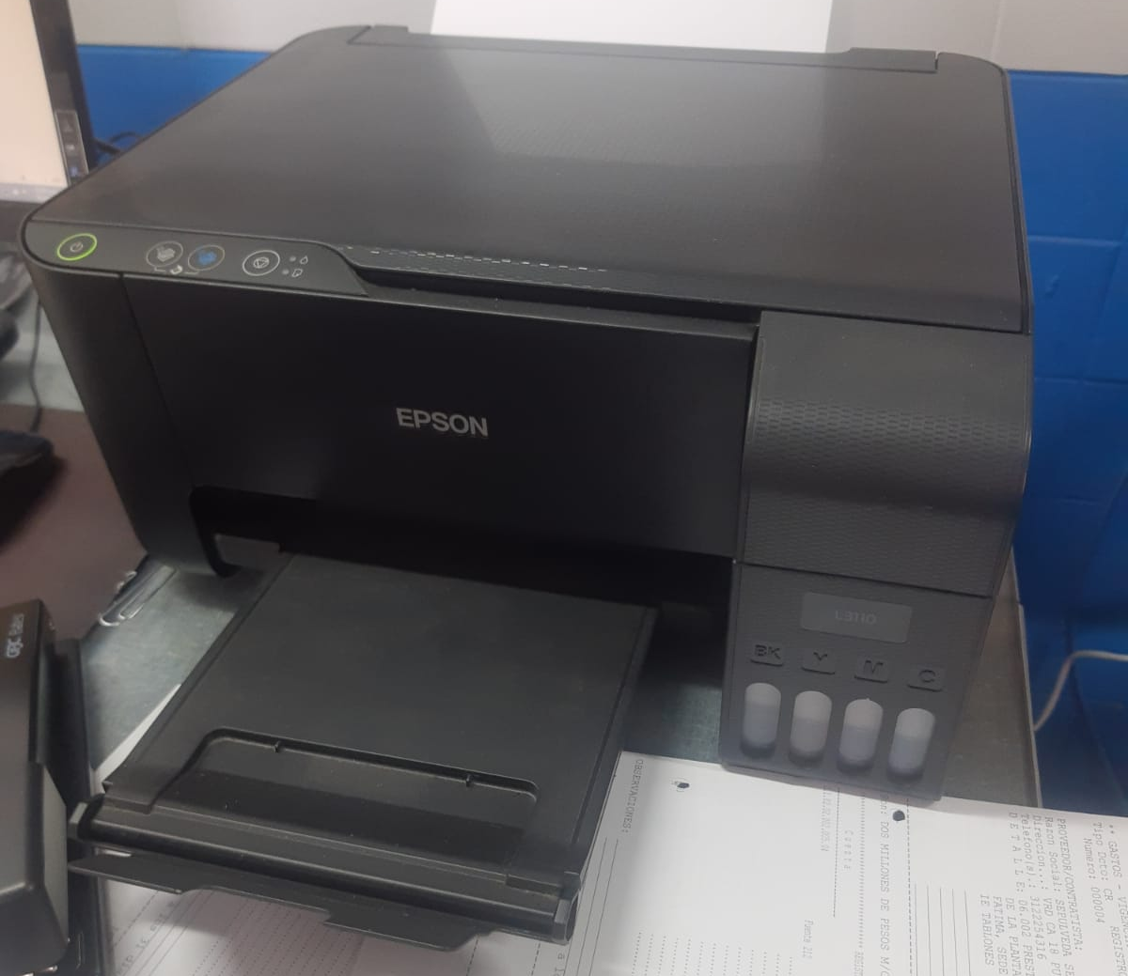
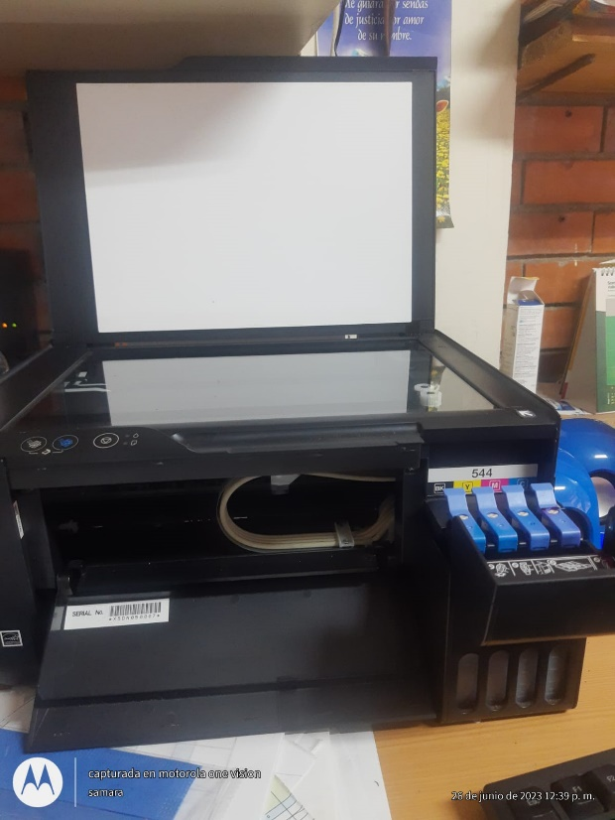
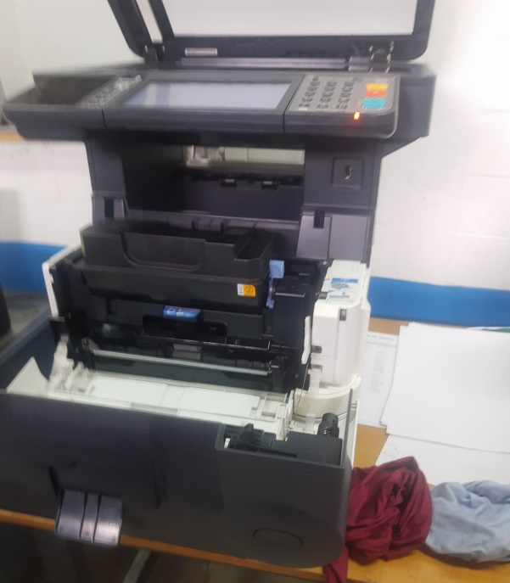
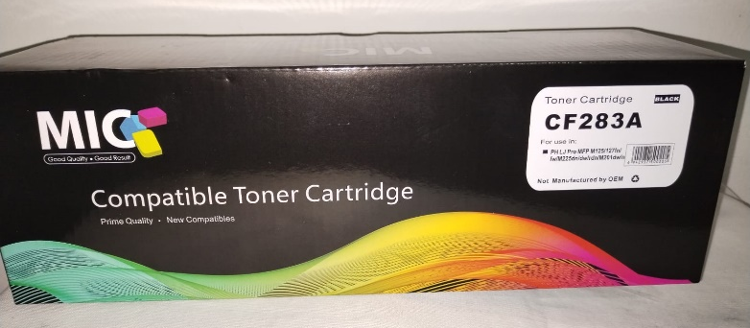
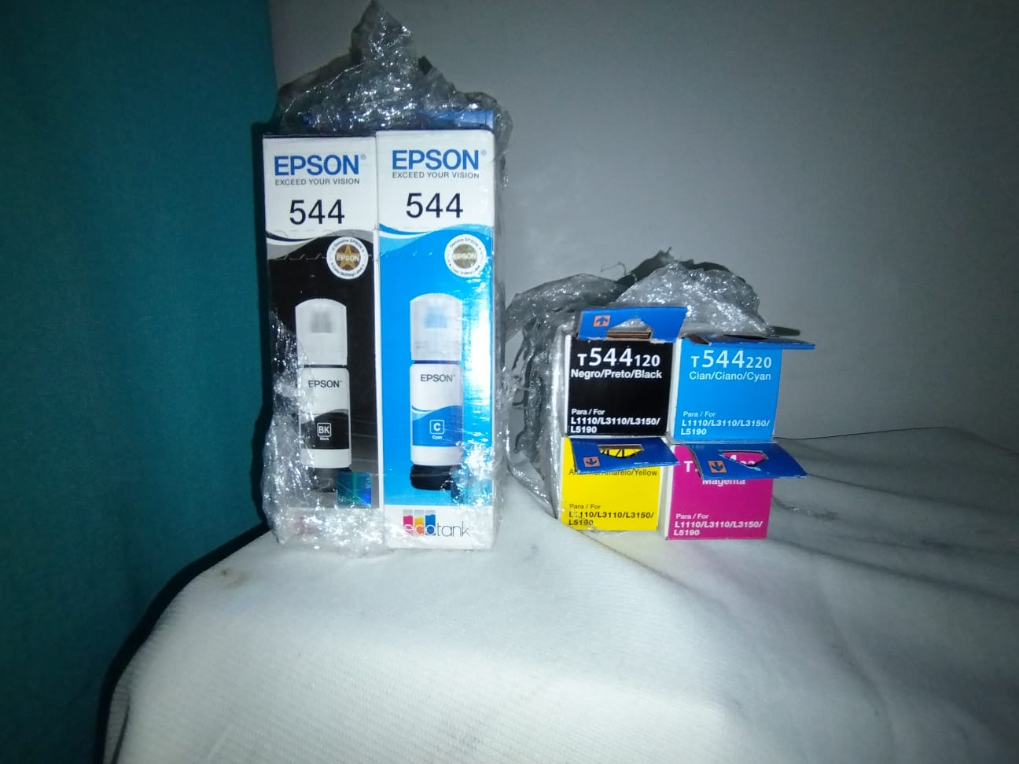

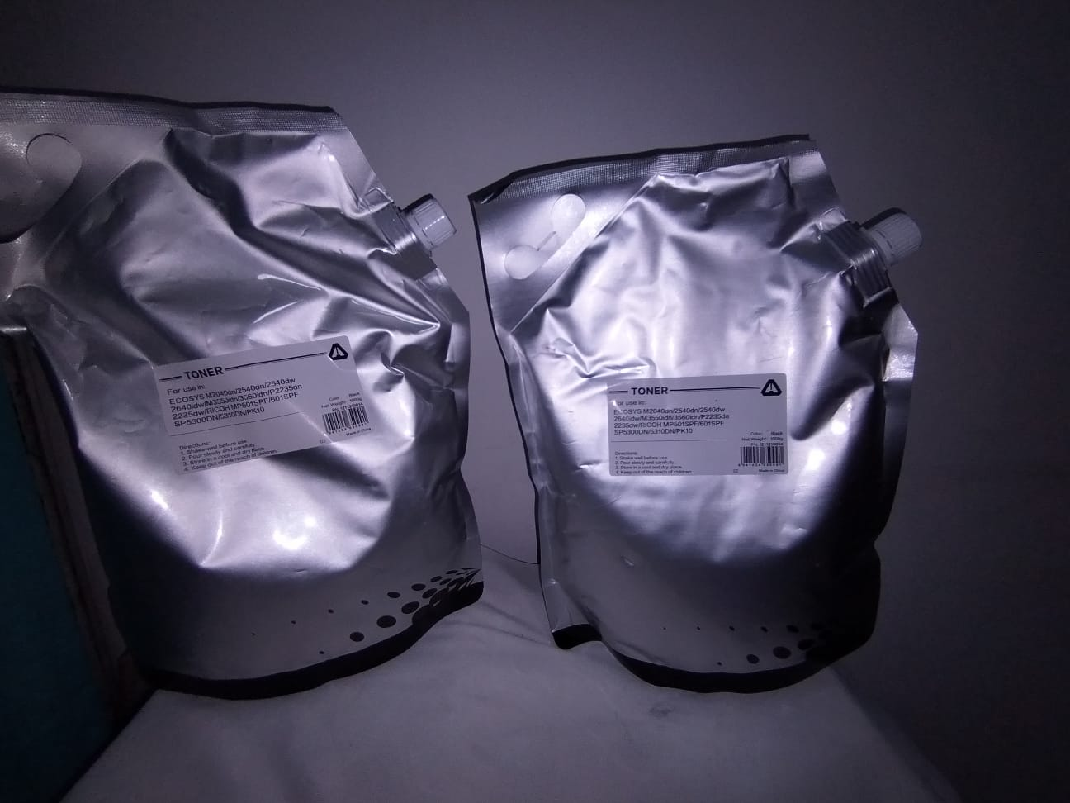
INSTITUCION EDUCATIVA TABLONES
REGISTRO FOTOGRAFICO
MANTENIMIENTO DE IMPRESORAS

Slide 17
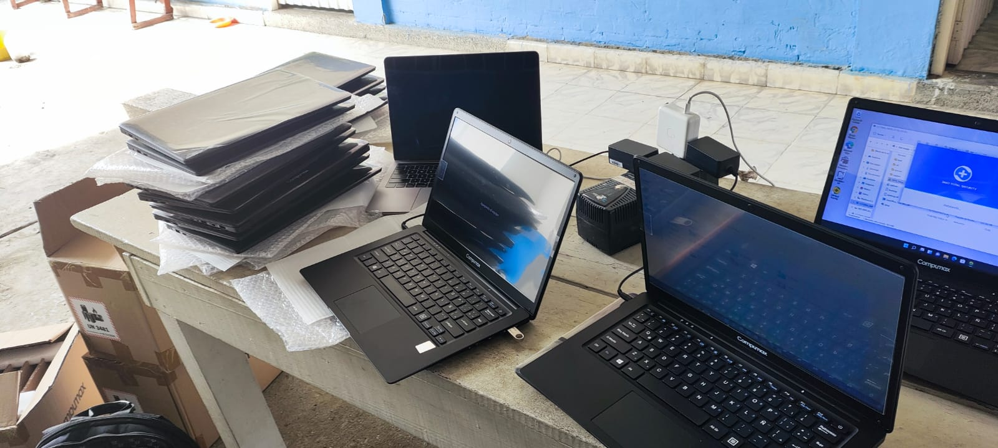
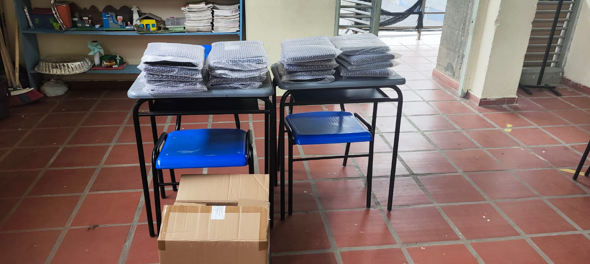
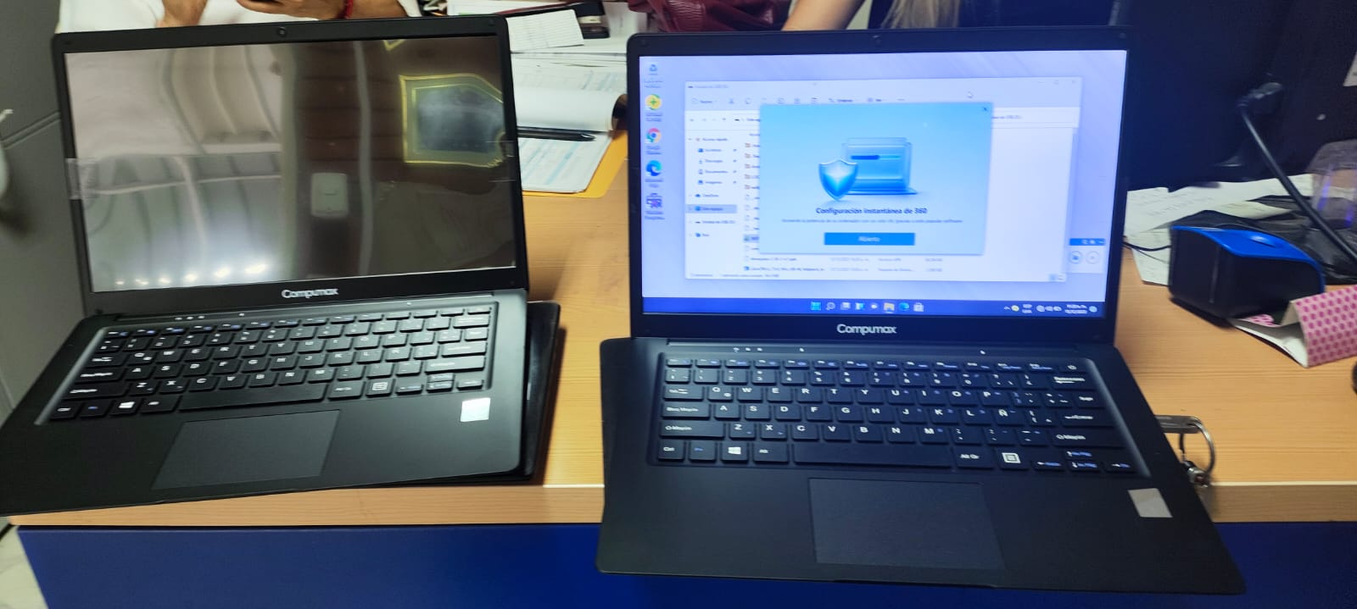
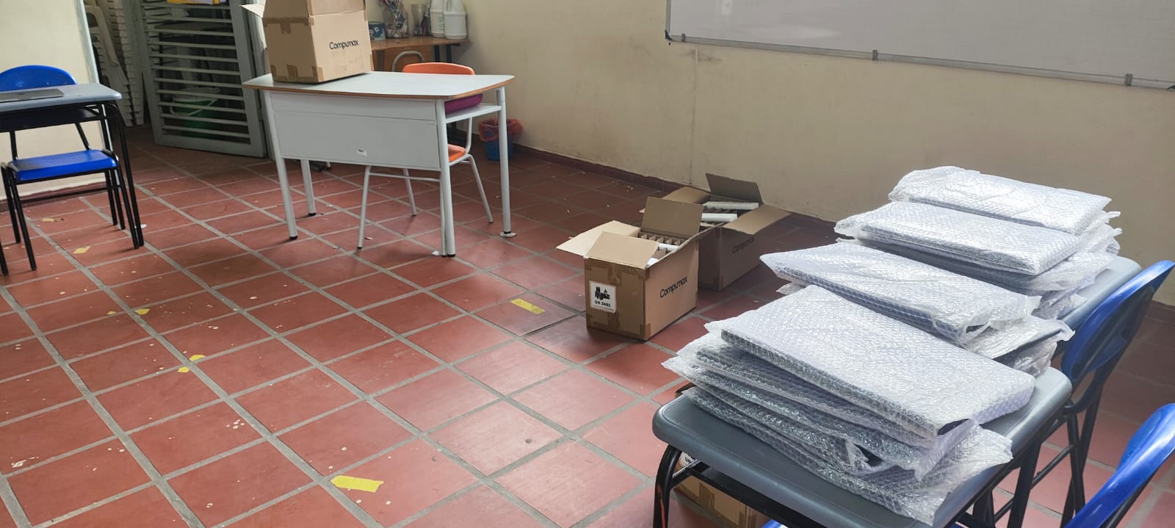
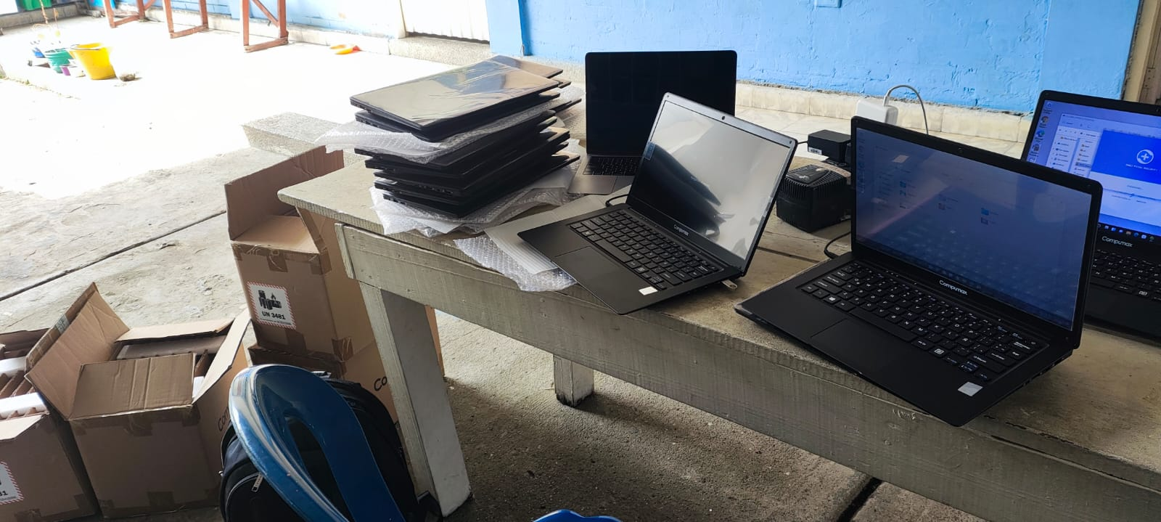
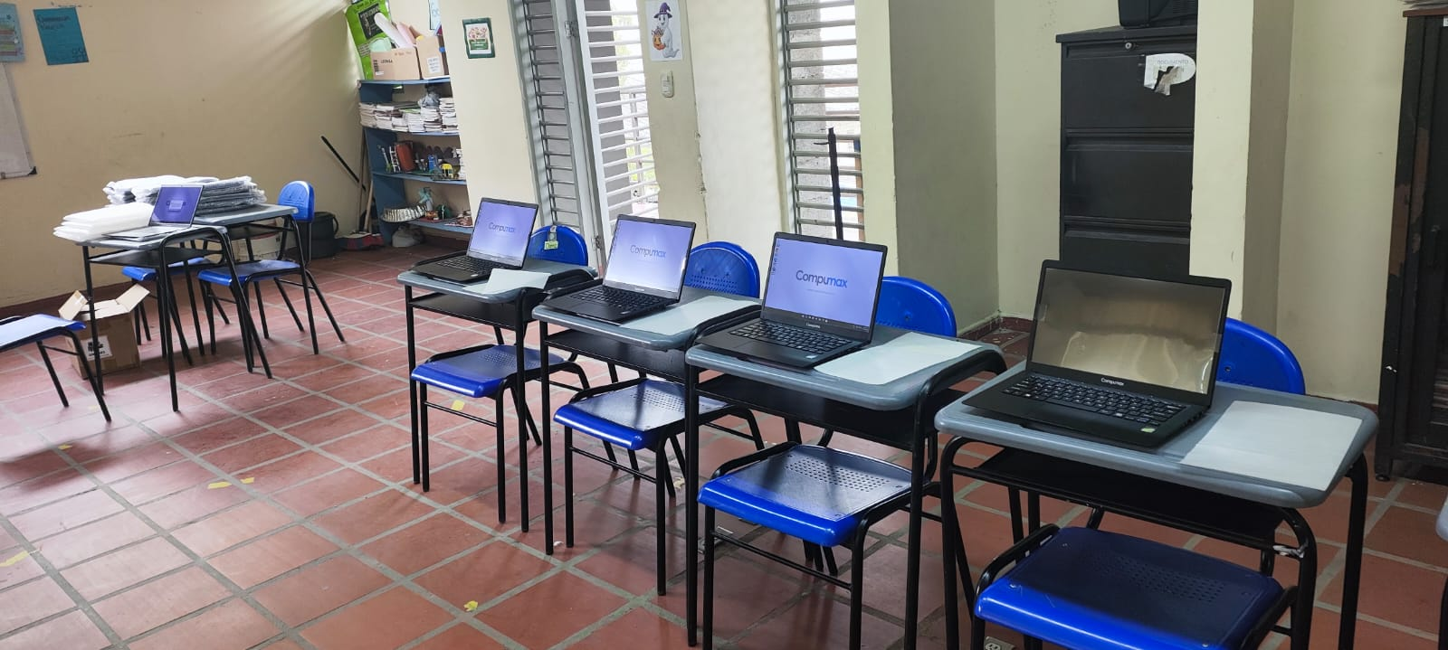
INSTITUCION EDUCATIVA TABLONES
REGISTRO FOTOGRAFICO
MANTENIMIENTO DE COMPUTADORES

Slide 18
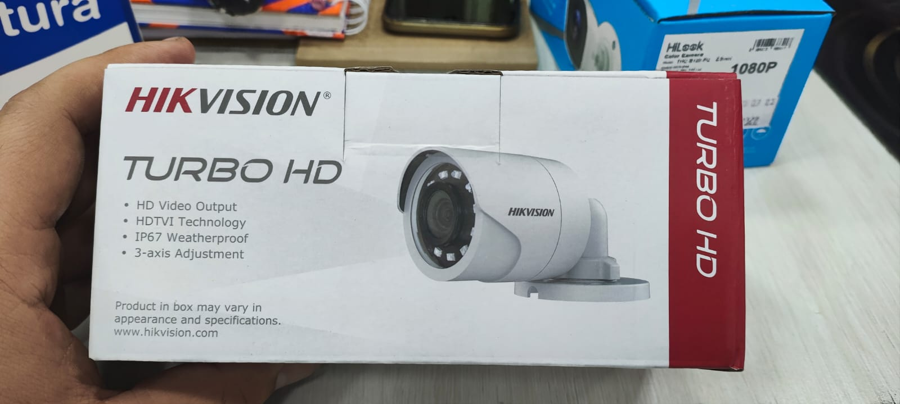
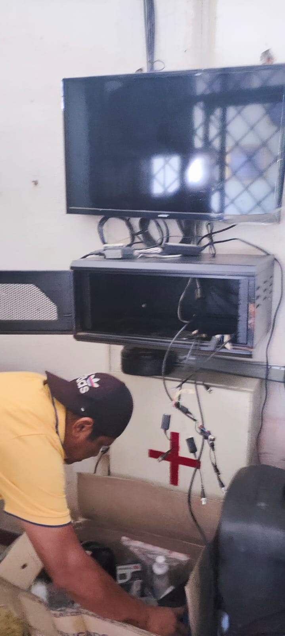
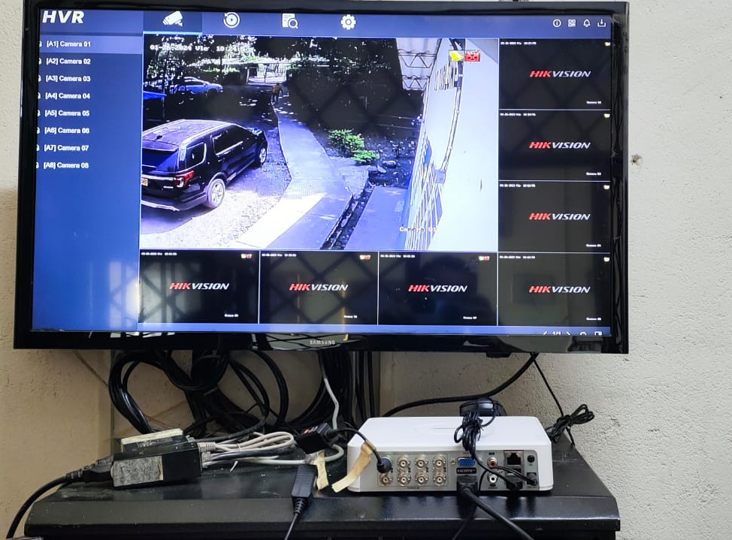



INSTITUCION EDUCATIVA TABLONES
REGISTRO FOTOGRAFICO
MANTENIMIENTO DE COMPUTADORES, CAMARAS DE SEGURIDAD Y PAGINA WEB INSTITUCIONAL

Slide 19

INSTITUCION EDUCATIVA TABLONES
REGISTRO FOTOGRAFICO
ACTUALIZACION PROGRAMA DE NOTAS

Slide 20




INSTITUCION EDUCATIVA TABLONES
REGISTRO FOTOGRAFICO
SERVICIO DE INTERNET

Slide 21
INSTITUCION EDUCATIVA TABLONES
SITUACION FINANCIERA
A 31 DE DICIEMBRE DEL 2023
INGRESOS DURANTE AÑO 2023 $ 77.622.955,02
MENOS GASTOS AÑO 2023 $ 71.788.600
SALDO EN BANCOS AL 31 DICIEMBRE 2023
$5.834.355,02
MUCHAS GRACIAS!!!

